Slide 1
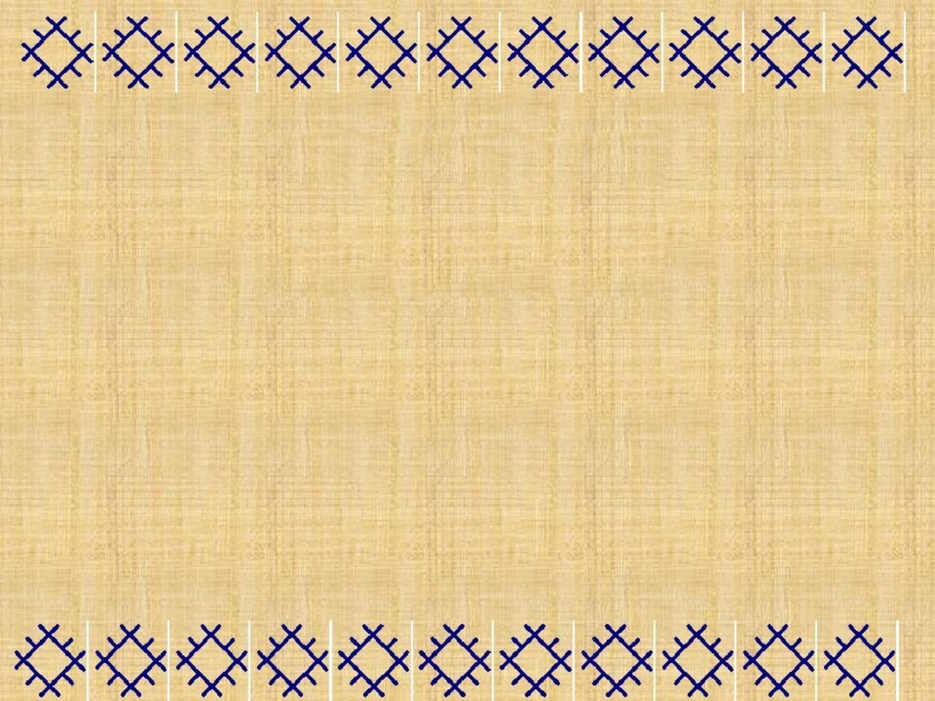


Кыв чукöр
Лöсьöдіс : Новосёлова Э.А.

Slide 2
Тайö кыв кудъяс пыртöмаöсь важмöм, шоча паныдасьлысь кывъяс, кодъяслысь вежöртассö колö тöдны начальнöй школаын кыв да лыддьысян урокъяс вылын.Кыв чукöръясыс йитчöмаöсь торъя темаясö.
1.Лэбачьяс
2.Вöр, му веркöс нимъяс
3.Вотöс, тшак
4.Вöрса пемöсъяс
5. Кыйсьöм-вöралöмкод йитчöм кывъяс
6.Видз- му овмöс вöдитöмкöд йитчöм кывъяс
7. Быдмöгъяс
8. Важмöм кывъяс

Slide 3
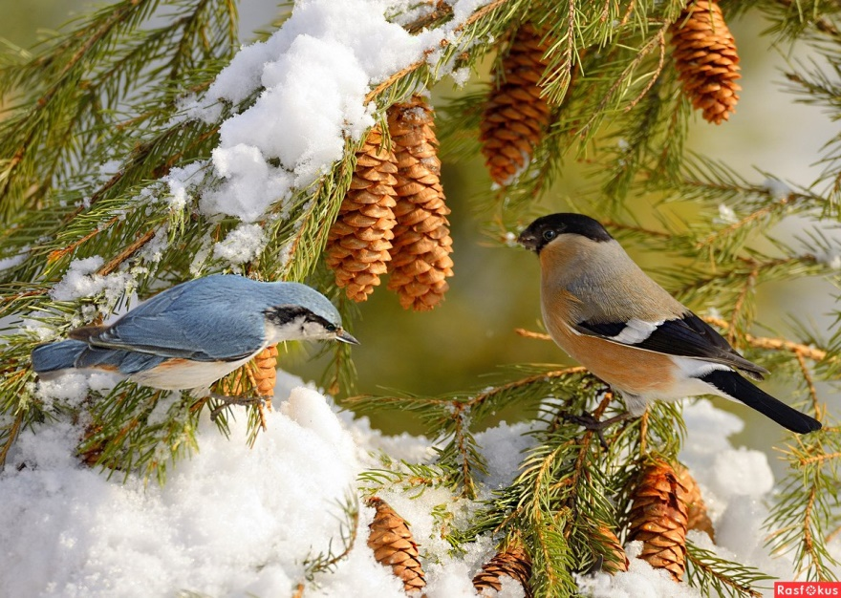
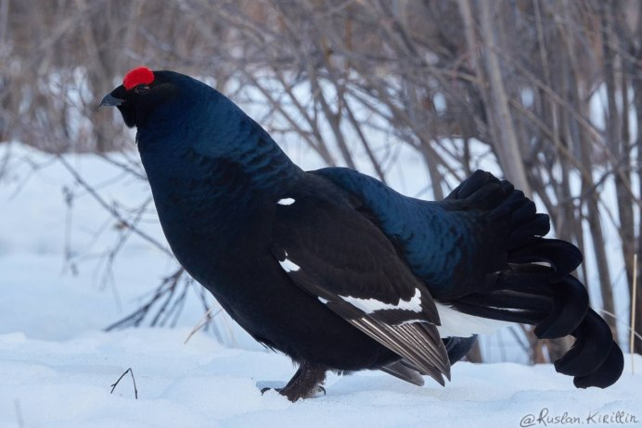
1.Лэбачьяс(птицы)

Slide 4
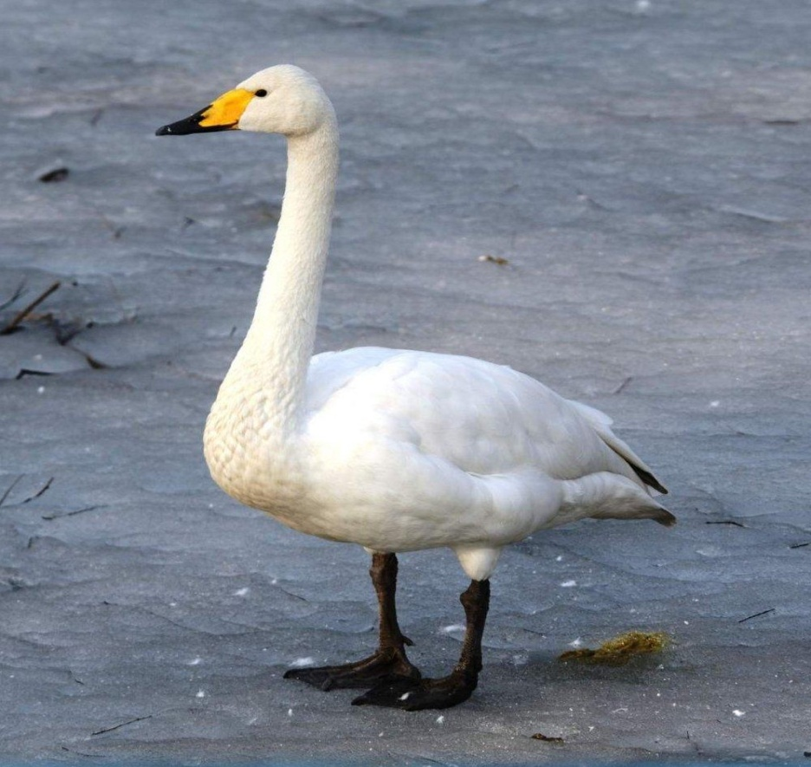
Юсь (лебедь - кликун)
Таысь мича лэбачсö он аддзы,
Лэбö вылі, борднас öвтчö надзöн.
Шойччынысö тыяс вылö пуксьö,
Пöлыскöд жö нем олö,оз юксьыв.
Омöль морт кö сійöс лыяс- вияс,
Мед жö эськö косьмас сылöн ки.
Ай пöткалы медся муса эньыс.
Тöдмав, кыдзи пöткаыслöн нимыс.

Slide 5
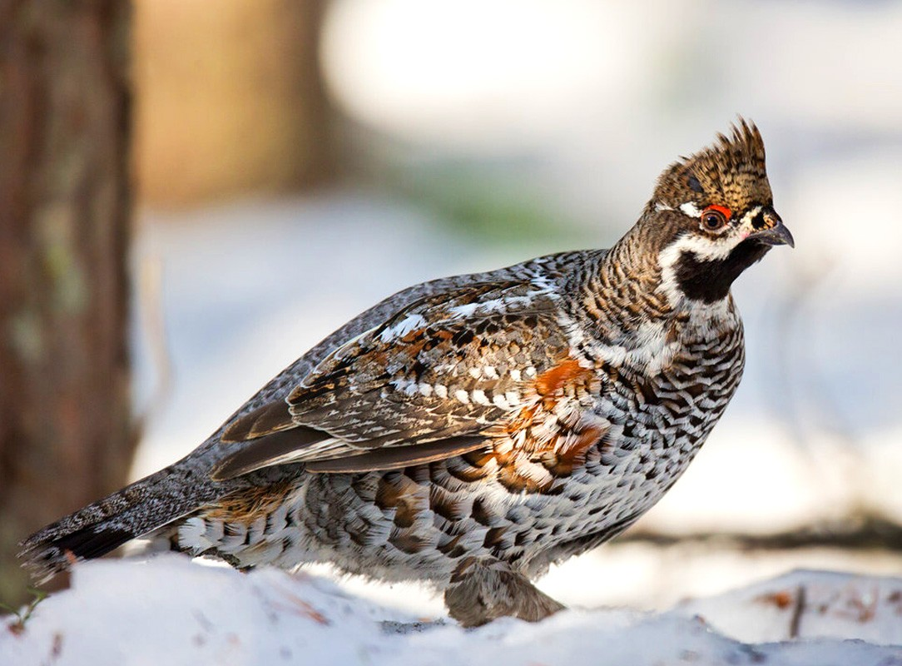
Сьöла (рябчик)
Вужля бокын зіля зэв
Пуртікасьö сьöла.
Юрыс сорса, синкым гöрд,
Гöныс мича,сера.
Лёкджык сувтсис,
Кратшкис ув-
Жбыргис вöрса лэбач.
В.Шомысов

Slide 6
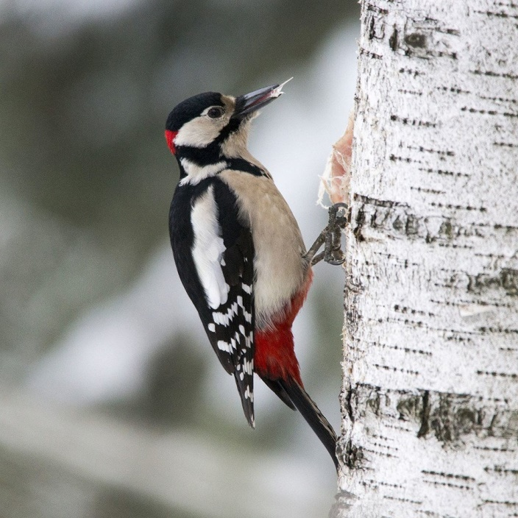
Сизь ( дятел)
Вöрын кылö : « Тук-тук-тук!»
Уджсö некоді оз дзуг.
Юрыс гöрд, а бордас визь,
Нимыс лэбачыслöн сизь.
Э. Тимушев

Slide 7
2.Вöр, му веркöс нимъяс
Увтасін петкöдлысь кывъяс:
сёрд-васöдінын козъя вö
егыр-увтасінын пожöма вöр;
оль-васöдінын кыддза-козъя вöр;
нёдз-видз вылын ляпкыд лог;
ласта- васöд шыльыд видз.
парма-косінын козъя вöр;
яг-кос местаын вöр (пожöма яг);
рас-косінын коръя вöр;
дав-косінын посни коръя пуяс.

Slide 8
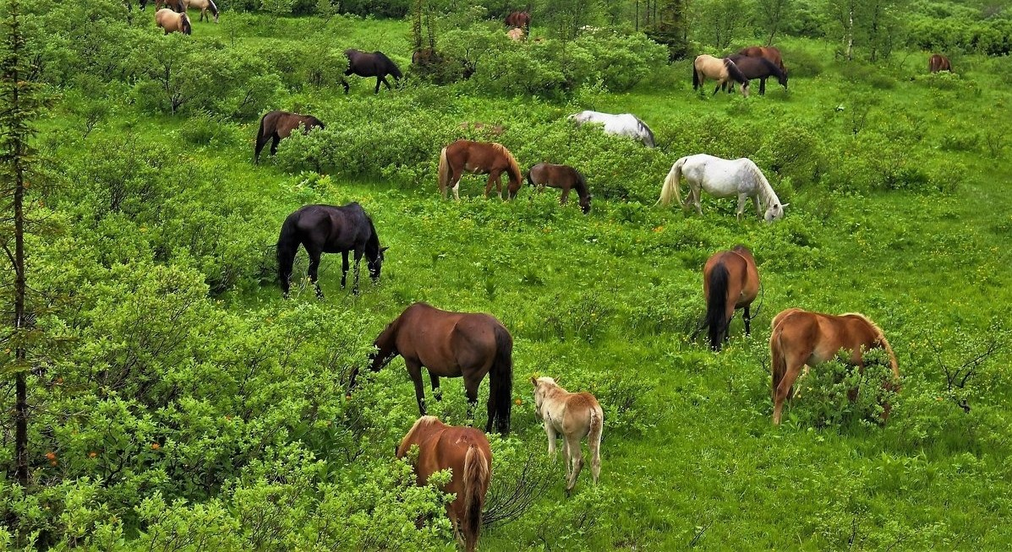
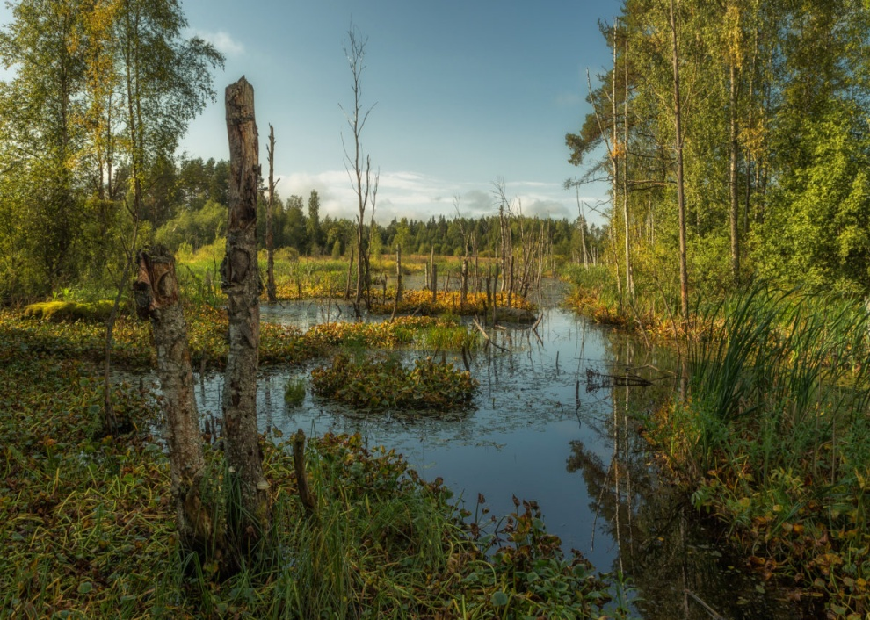
Дав (лиственный лес,
лесное пастбище)
Егыр
( заболоченный лес)

Slide 9
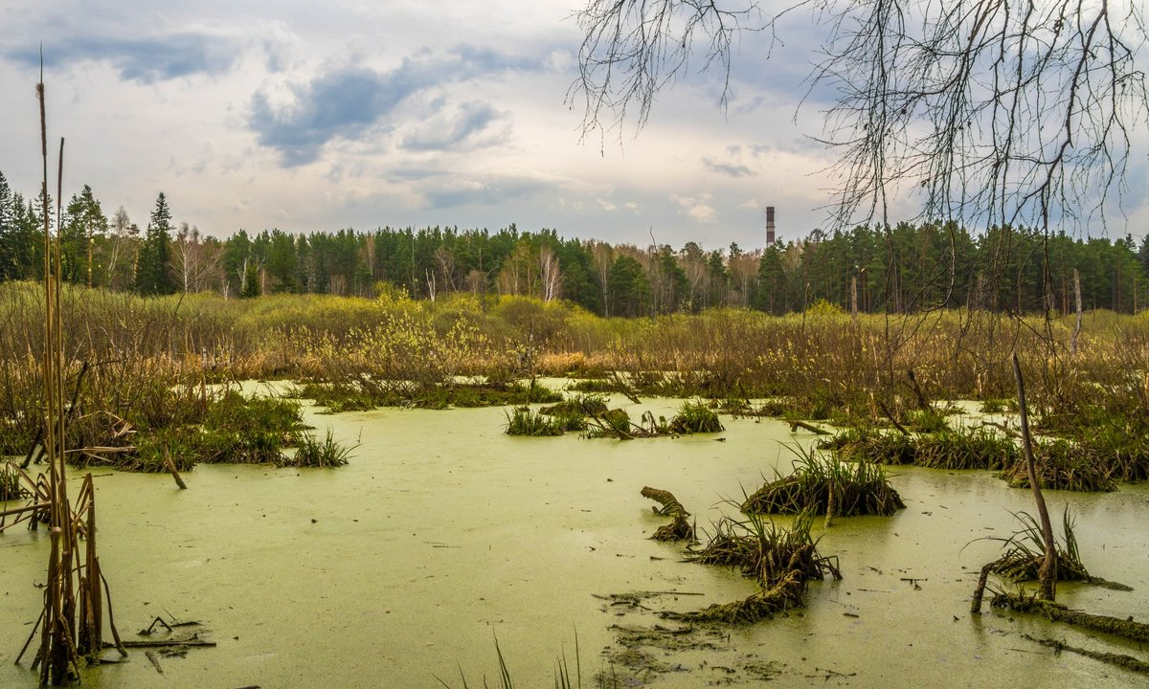
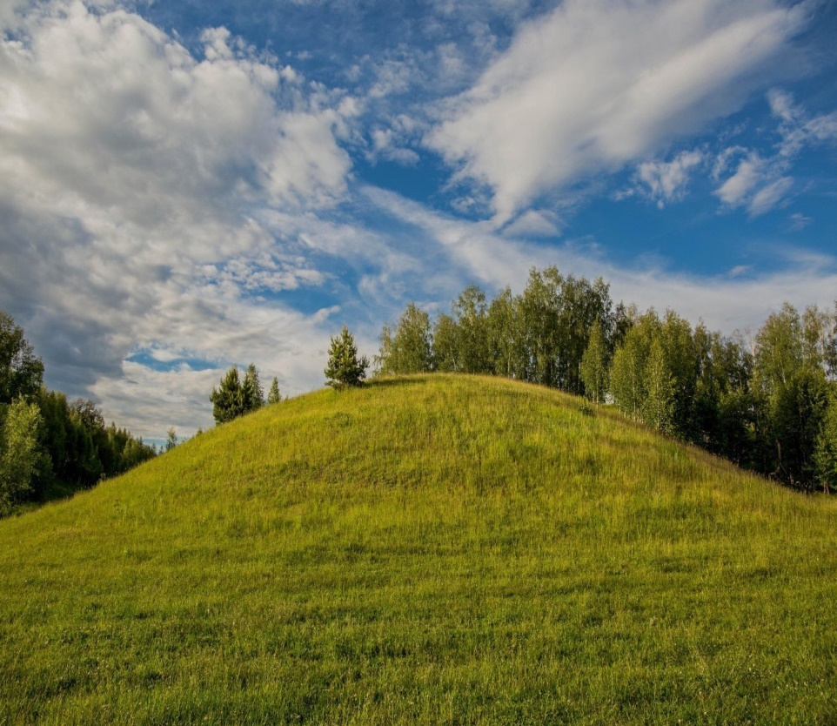
Сёрд(топь,торфяное место)
Керöс (возвышенность )

Slide 10
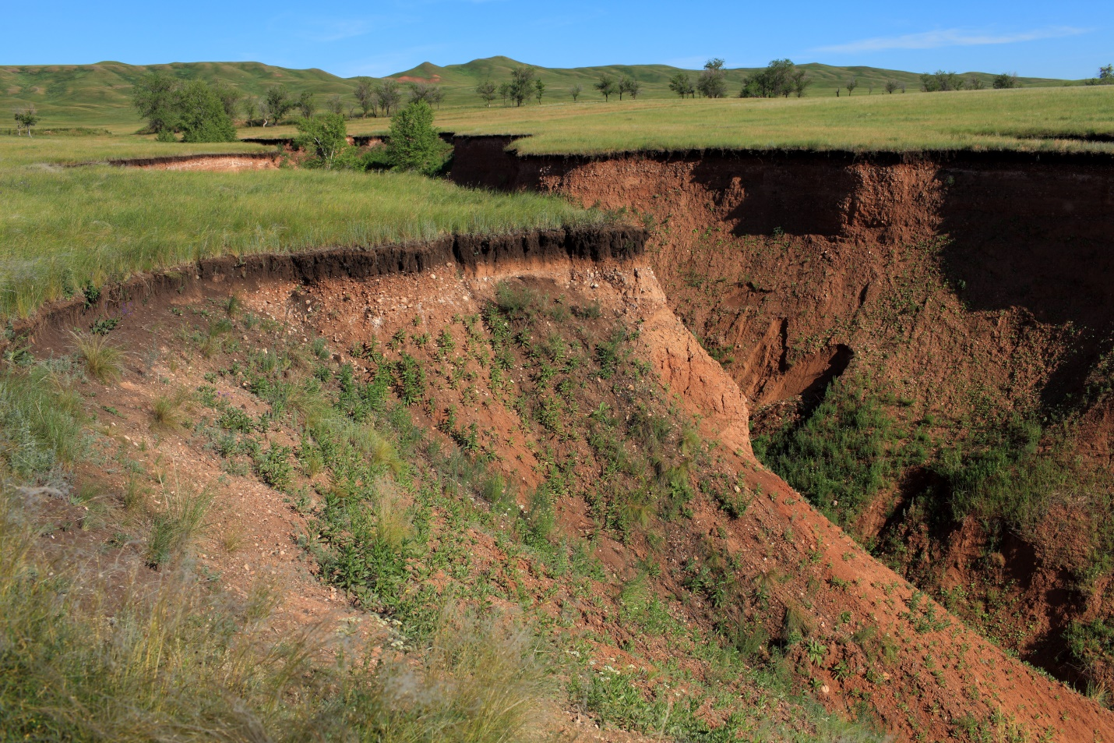
Нёдз(овраг)

Slide 11
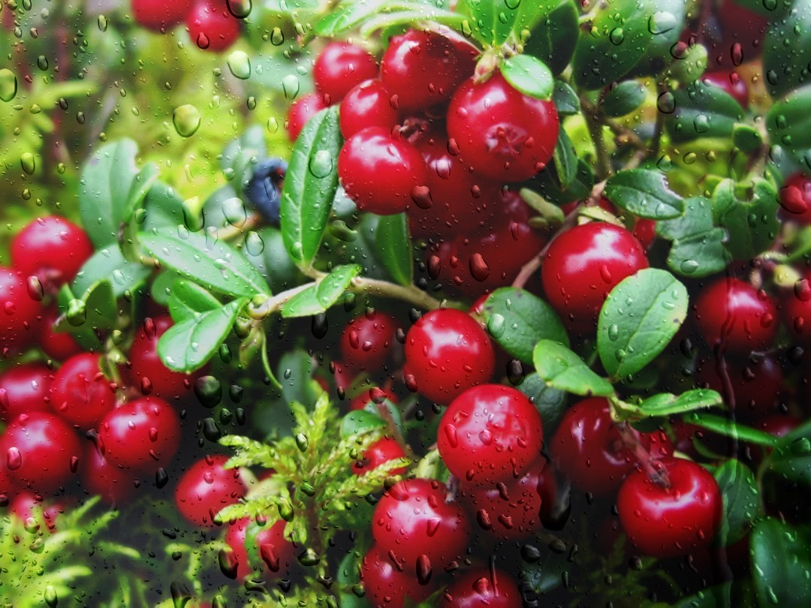
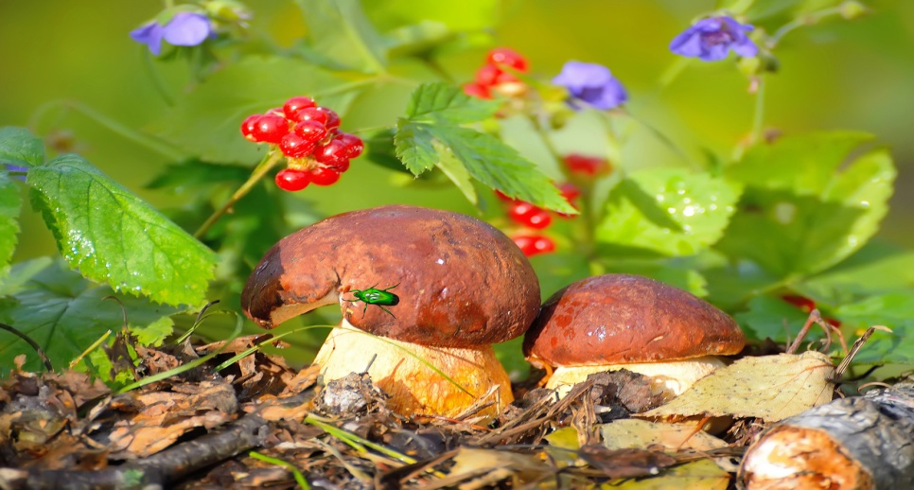
3.Вотöс, тшак

Slide 12
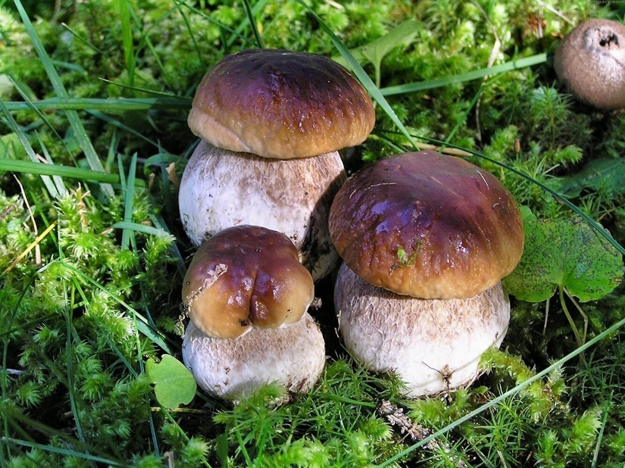
Еджыд гоб, дона гоб-белый гриб, боровик
Дона гоб, еджыд кок,
Наберушка дорö лок!
Нöшта вöчышт öтитор,
Матыс ёртъястö тшöтш кор.
Рöдтöй, гобъяс, пырысь-пыр!
Наберушка öдйö тыр.
Дона гостьясöс моз нуа,
Гортын жарита да пуа.
А.Шебырев

Slide 13
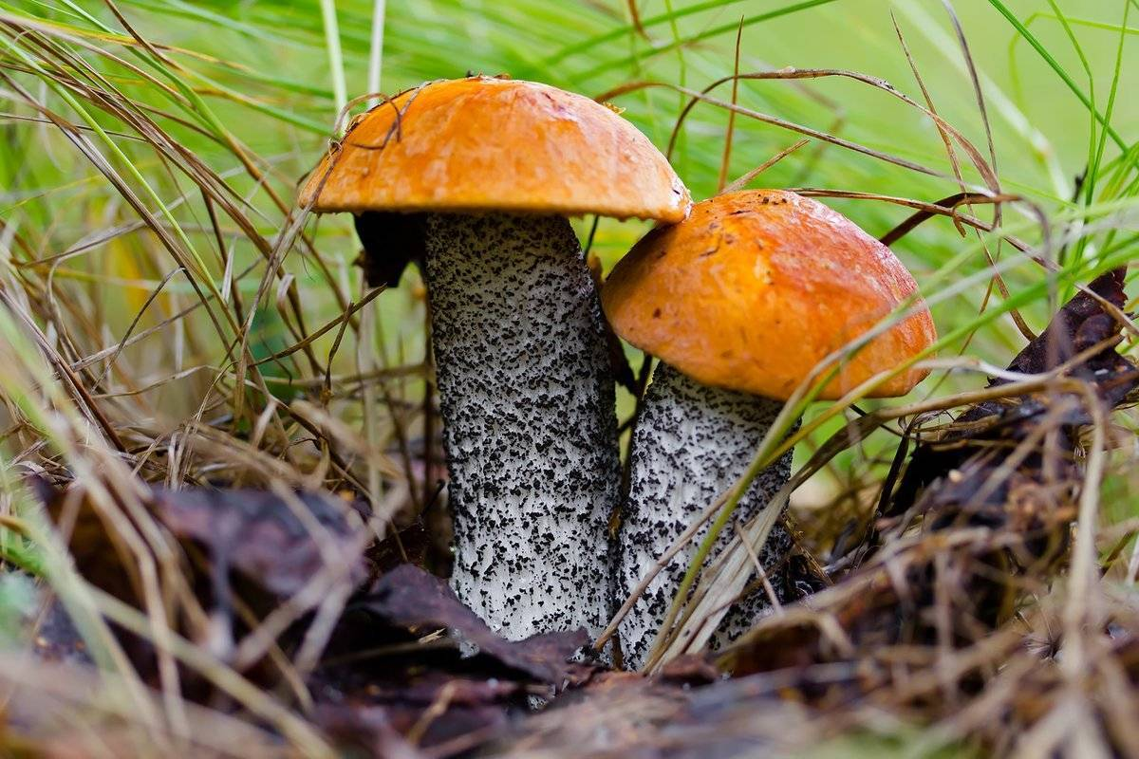
Гöрд гоб
Со и гöрд гоб-мича тшак,
Сійö радейтö веж яг!
Шапка пöлöстöма пыр,
Кокыс крепыд, быттьö мыр.

Slide 14
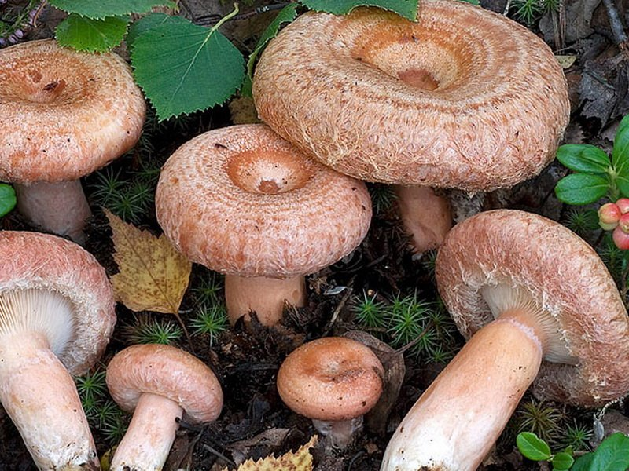
Ягсер, гöнадор –волнушка розовая
Сійö быттьö гöгрöс пель, Кöні öти-сэні-й кык,
Мортлöн моз оз вöр и. Вермас лоны сизим.
Солалöмöн чöскыд вель, Кутшöм эськö тайö тшак?
Кылö яглöн кöрыс. Ягсер йылысь висьтыс.
Сійö сэтчö-й петöджык Нимсö сылы сетіс яг,
Ичöлиник кизьöн. Гажа серöн кисьтіс.
( В.Лодыгин)

Slide 15
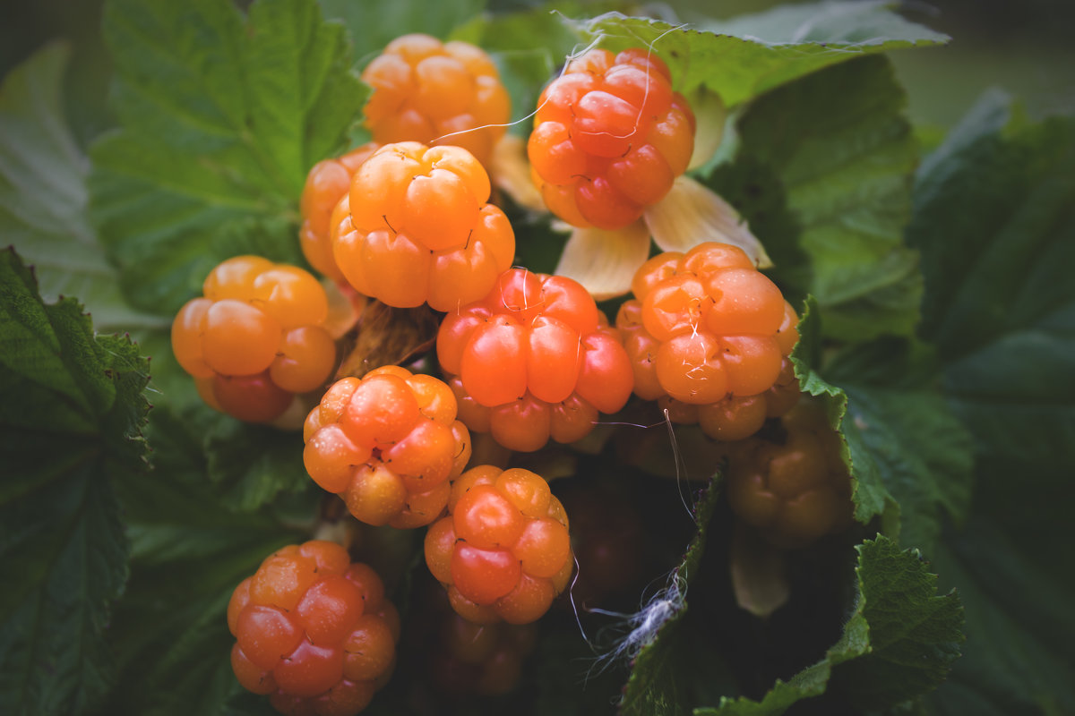
Мырпом- морошка
Он кö повзьы-пырав нюрас-
Изсир сикöтш пыр и сюрас.
Вутшъяс вылас куйлö гöгöр
Шонді рöма янтар гöгыль.

Slide 16
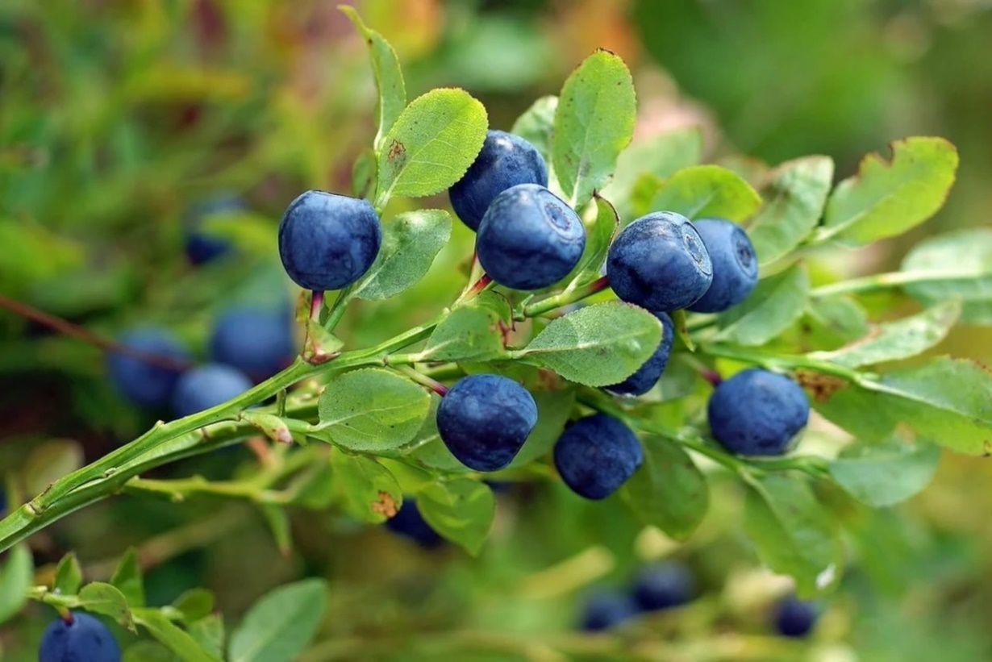
Чöд-черника
Муна ворті гожöмын,
Виддзöда, а кок улын
Быдмö уна чöскыд чöд.
Рöмыс пемыдлöз да сьöд.
Кöть и чöдйыс вöрас тыр,
Вотны ковмас сійöс дыр.
Чунь помъясöн öткöн-öткöн
Копрасьöмöн вотыс öкта.
Вом дорöй и киöй гöрд-
Бура краситöма чöд.

Slide 17
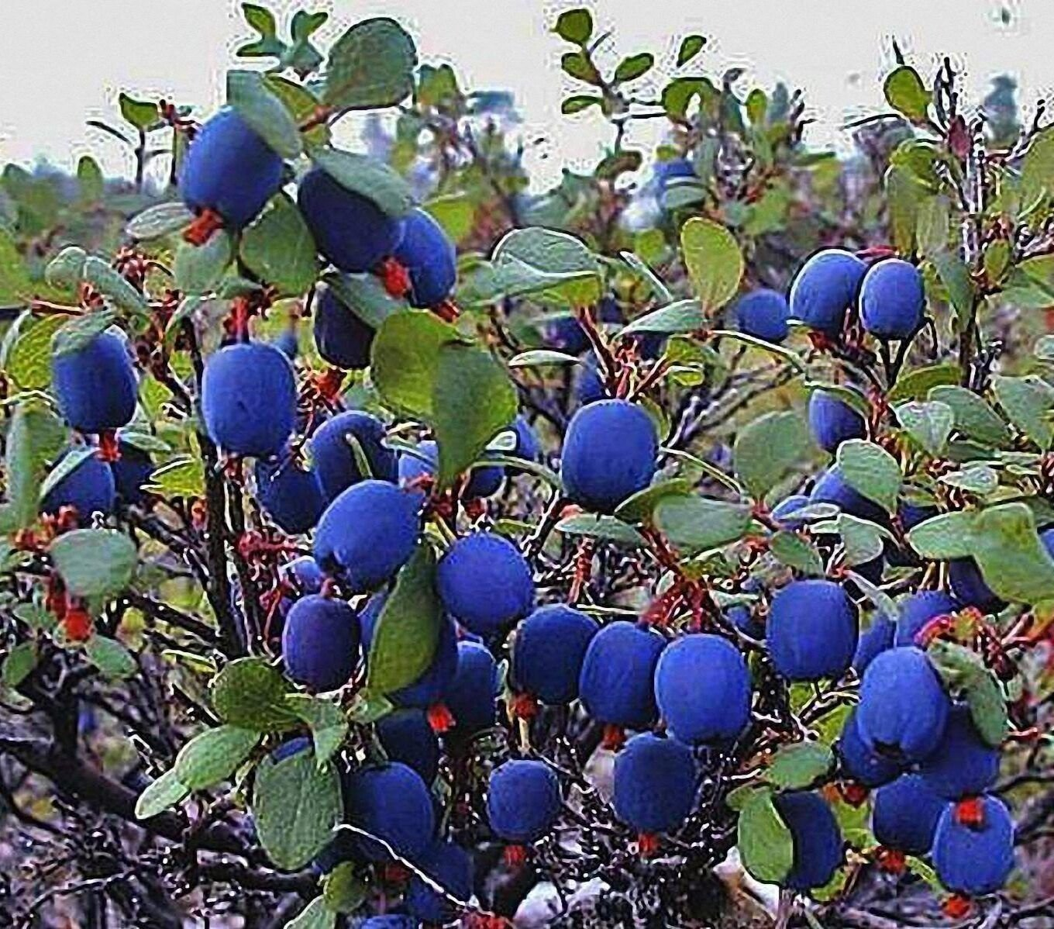
Чöдлач-голубика
Чöдлач –чöдлöн ыджыд вок.
Сылöн джуджыдджык и кок.
Кельыдлöз да юмов тусь,
Сöмын абу гöгрöс-кузь.
Унджык югыд колö сылы-
Со и копыртчöма вылö.
Но, а гашкö ,кайö вылö,
Медым аддзыны зэв ылö ?

Slide 18
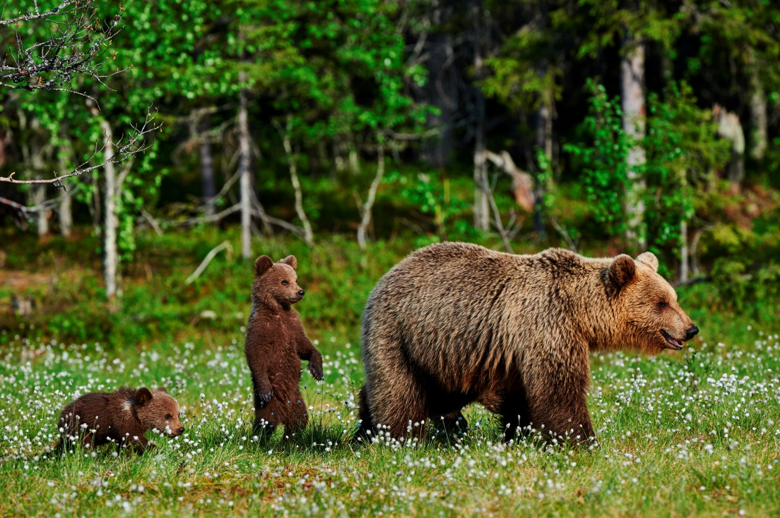
4.Вöрса пемöсъяс
Варгыль кока,шоныд пася.
Парма-ягын тапикасьö.
Лэчыд гыжъя-пуö кайö.
Тöвнас узьö,коді тайö? (ош)

Slide 19
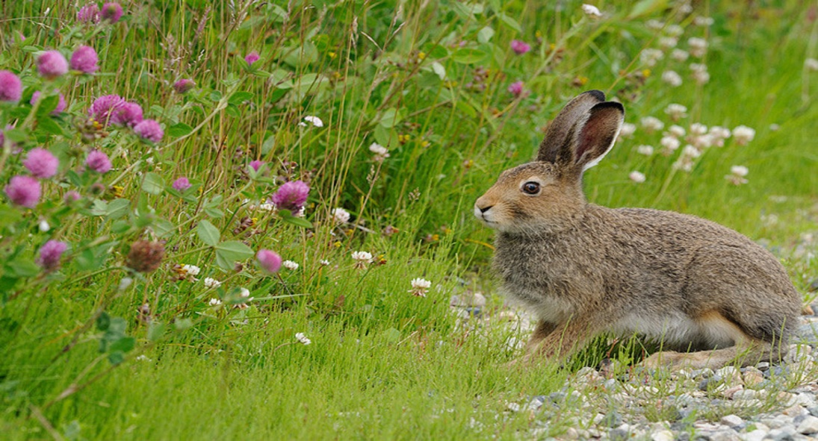
Зэв кузь пеля,дженьыд бож.
Полö быдторйысь нэм чöж. ( кöч)

Slide 20
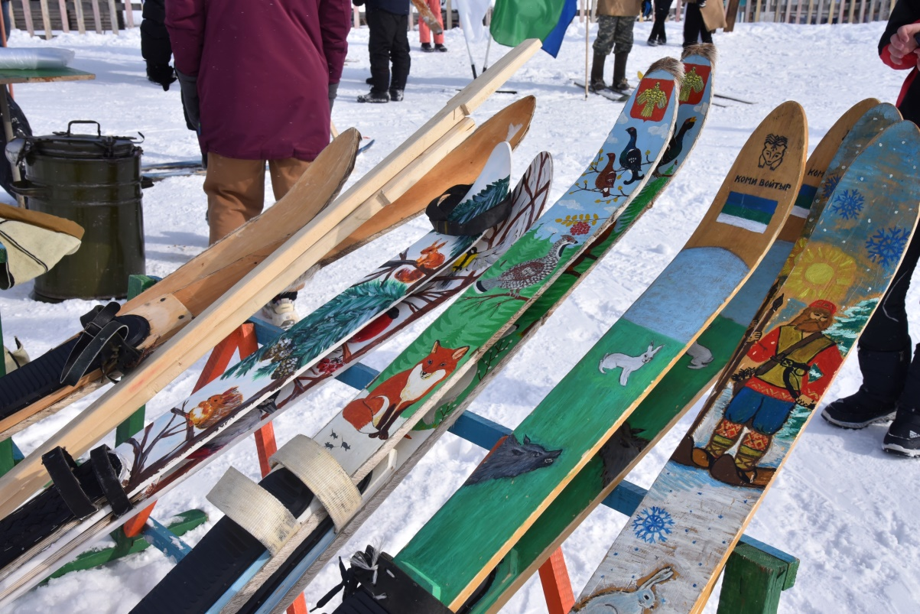
5.Кыйсьöм-вöралöмкод йитчöм кывъяс
Лямпа (лямпа)-дженьыд, паськыд лыжи (абу эжöма камысöн)

Slide 21
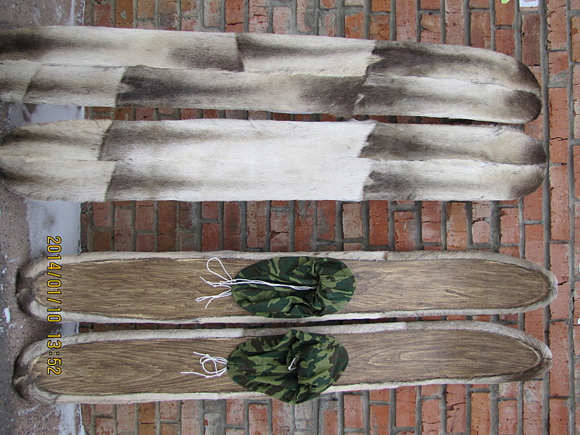
Лызь (лыжи)
-камысöн эжöм лыжи

Slide 22
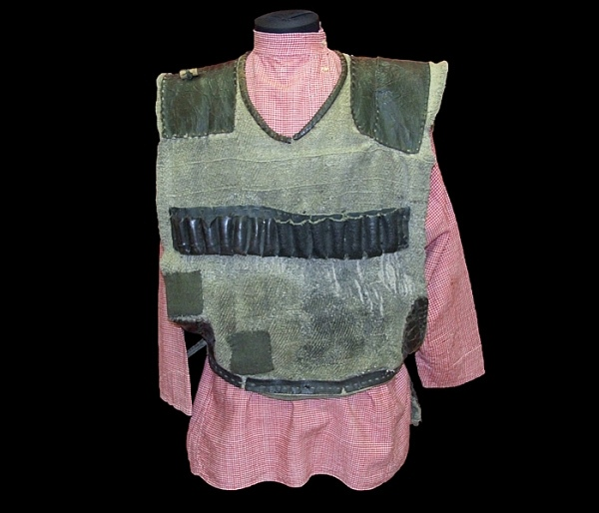
Лаз( лузан)-кык повста ( улыс дöра, вылысыс-кучикысь)
кышöд ,коді видзліс зэрысь

Slide 23
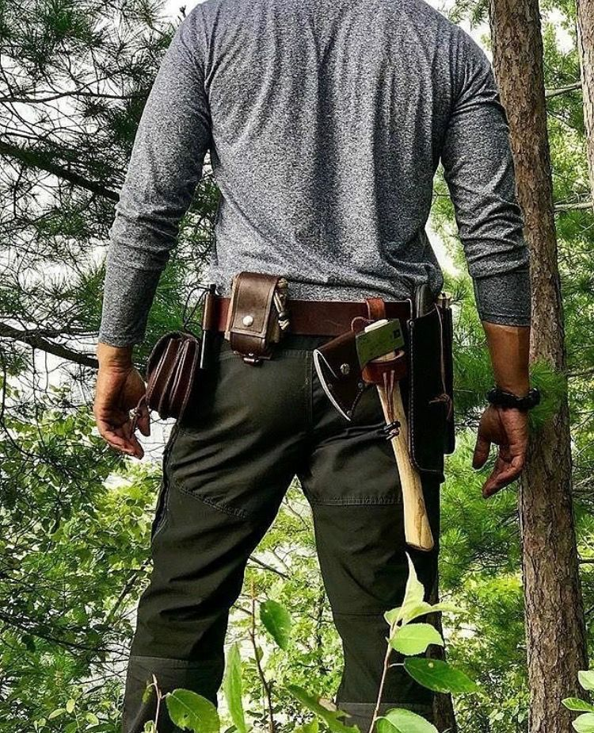
Козъян (кольцо)-вöняс гöгыль сяма,кытчö öшöдлісны чер.

Slide 24
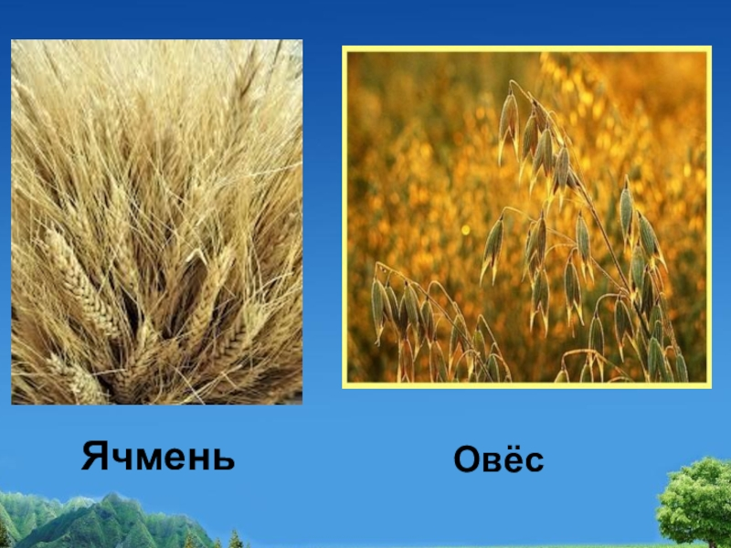
6.Видз- му овмöс вöдитöмкöд йитчöм кывъяс
Ид
Зöр

Slide 25
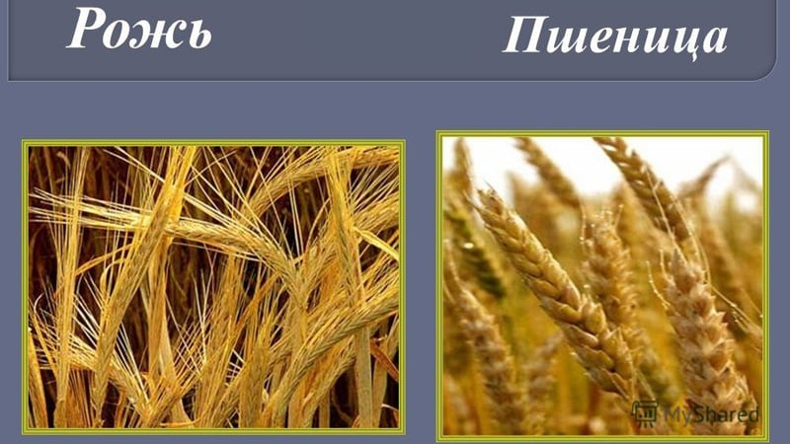
6.Видз- му овмöс вöдитöмкöд йитчöм кывъяс
Сю
Шобді

Slide 26
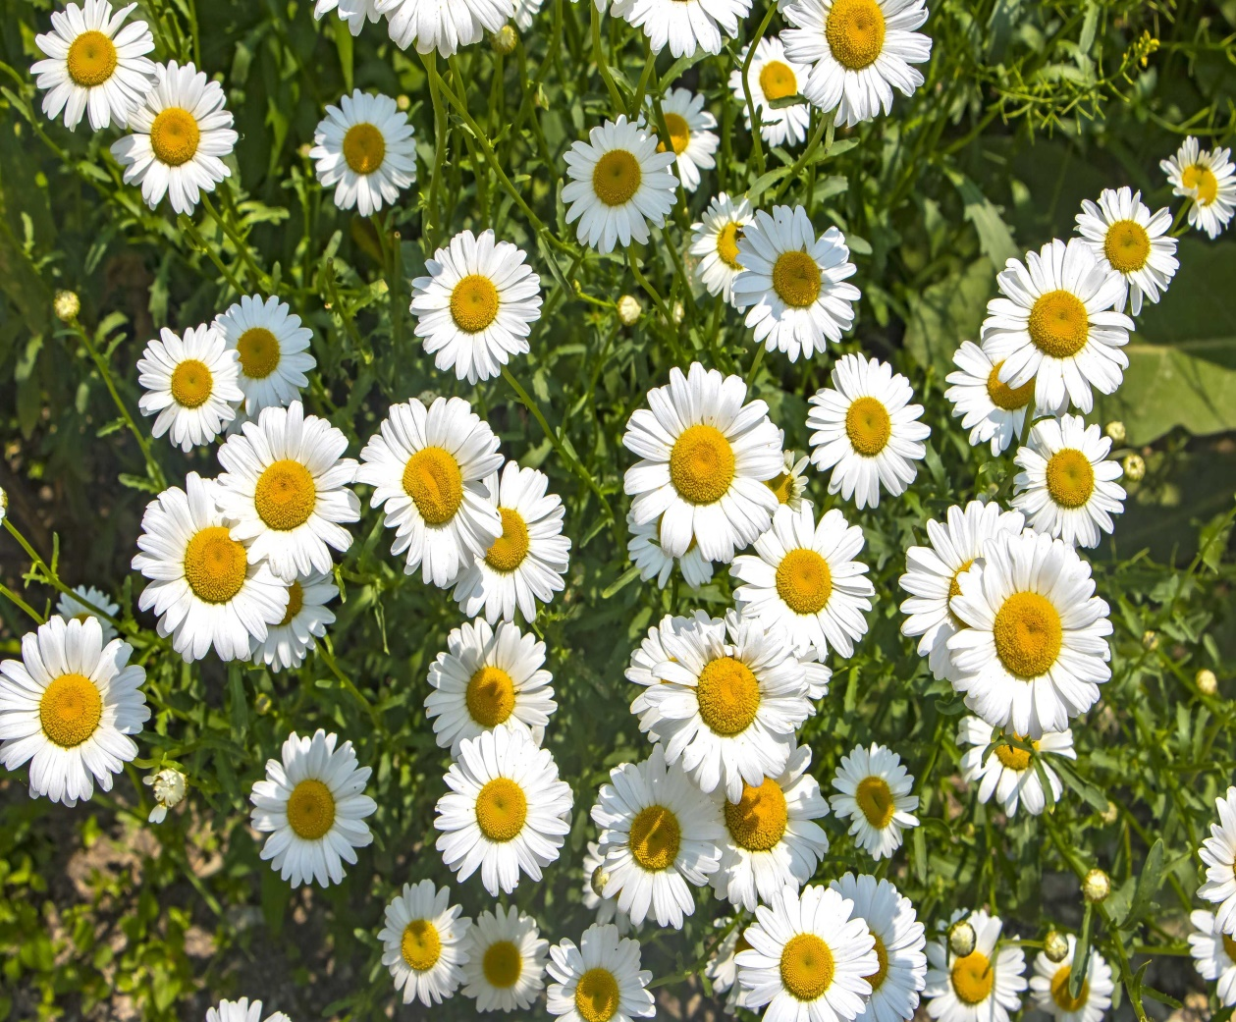
7. Быдмöгъяс
Катшасин ( ромашка)
Гожöм шöрын миян видз
Петкöдлö став ассьыс мич.
Видзöдöны миян вылö
Кольквиж рöма гöгрöс синъяс.
Синъяс гöгöр-еджыд синлыс
Уна шыльыд синлыс сіыс
Дöввидзö со турун пиысь.

Slide 27
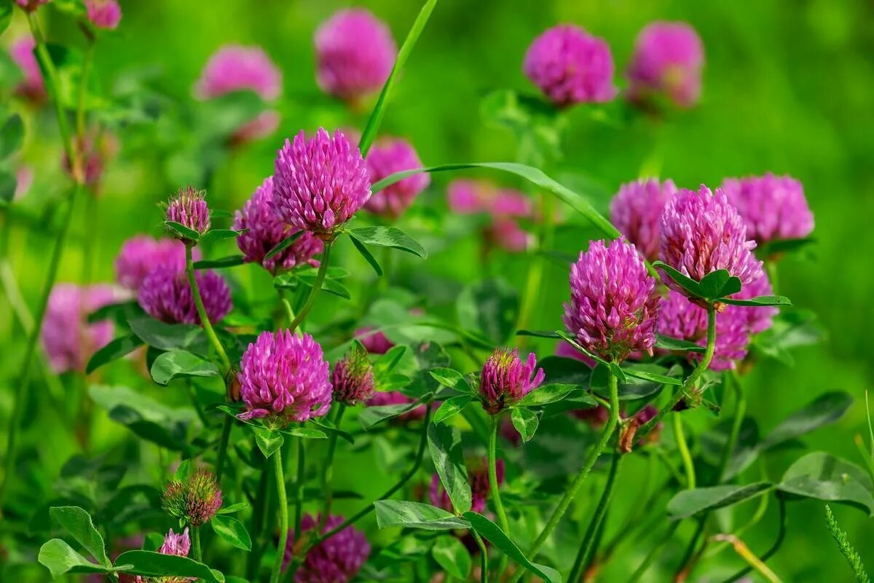
7. Быдмöгъяс
Бобöнянь ( клевер)
Гöрд да еджыд бобöнянь
Юрыс сылöн небыд, шань.
Сетö гöгрöс пашкыр туг
Мазіяслы чöскыд дук.

Slide 28
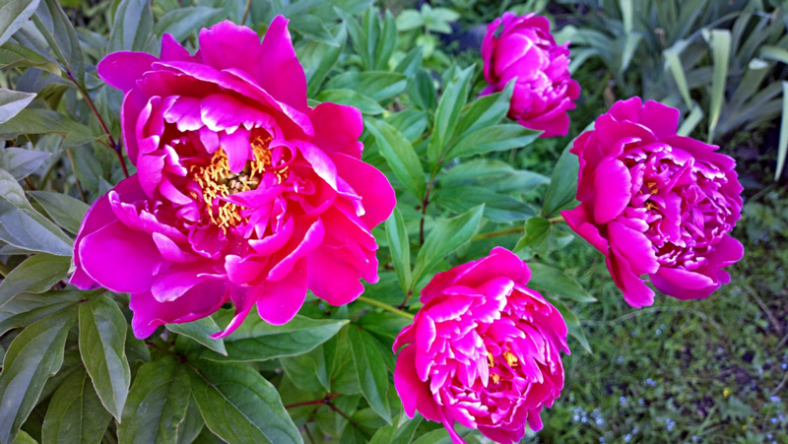
7. Быдмöгъяс
Маръямоль (пион)
Паськыд, уна коръя ,
Ён да джуджыд кока.
Гырысь дзоридз юрыс
Алöйгöрд бан бока.
Дзирдалöм бöрын
Уна кöйдыс моль
Тубрас пиö дзебö
Мича маръямоль.

Slide 29
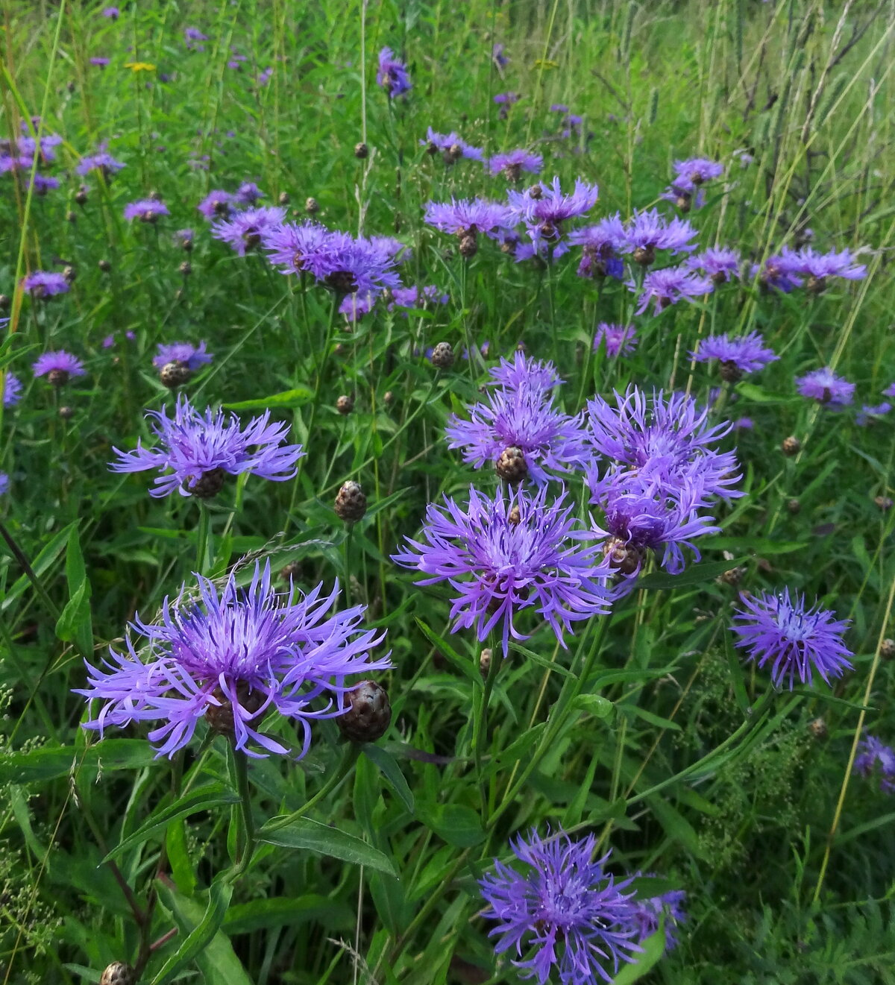
Пöлöзнича( василёк)
Паськыд муяс вылын Джуджыд кокыс отсöгöн
Пöлознича быдмö- Вывлань дзоридз нюжöдчö,
Тайö вöля радейтысь Быттьö лöз енэжлань
Ставлы тöдса быдмöг. Лöзов юрнас судзöдчö.
Со и шевгöдöма
Уна кокни бордсö…
Сöмын оз лэб енэжö,
Муыс кöтö коксö.

Slide 30
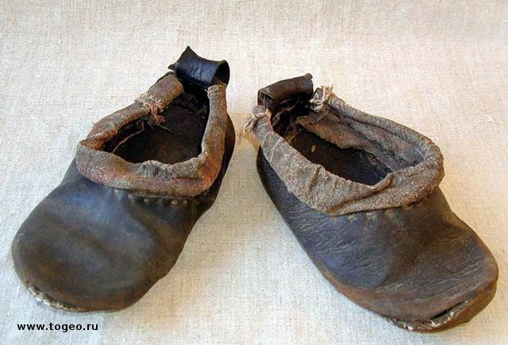
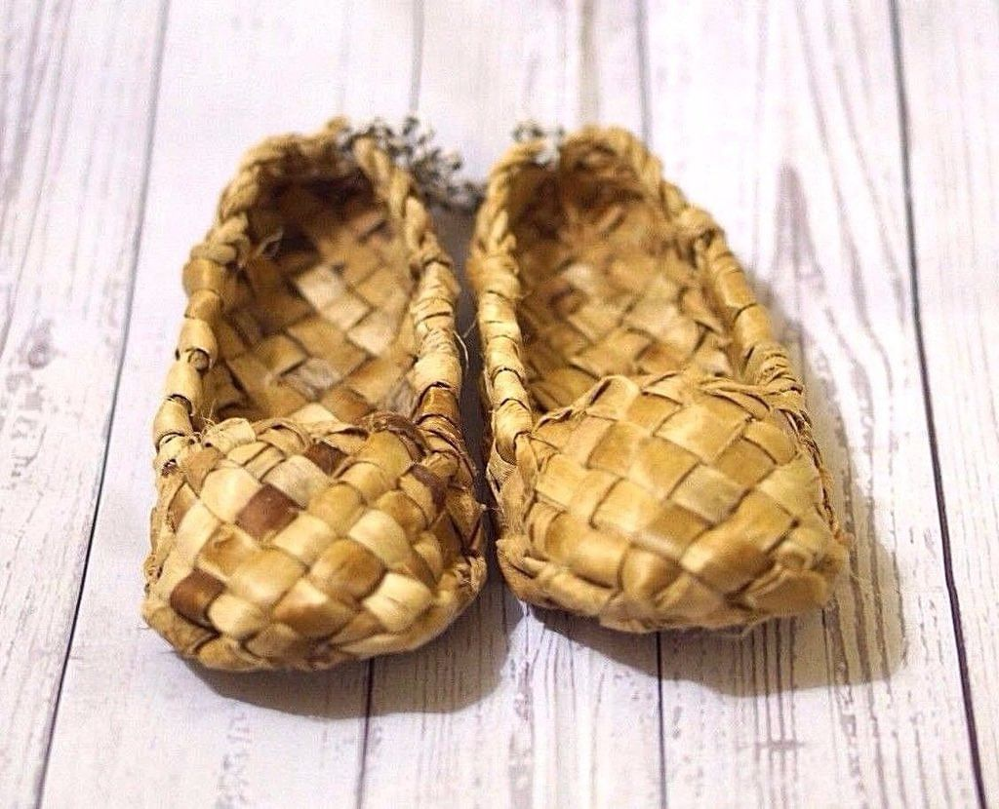
8. Важмöм кывъяс
Лапти-нинкöм
Кöті

Slide 31
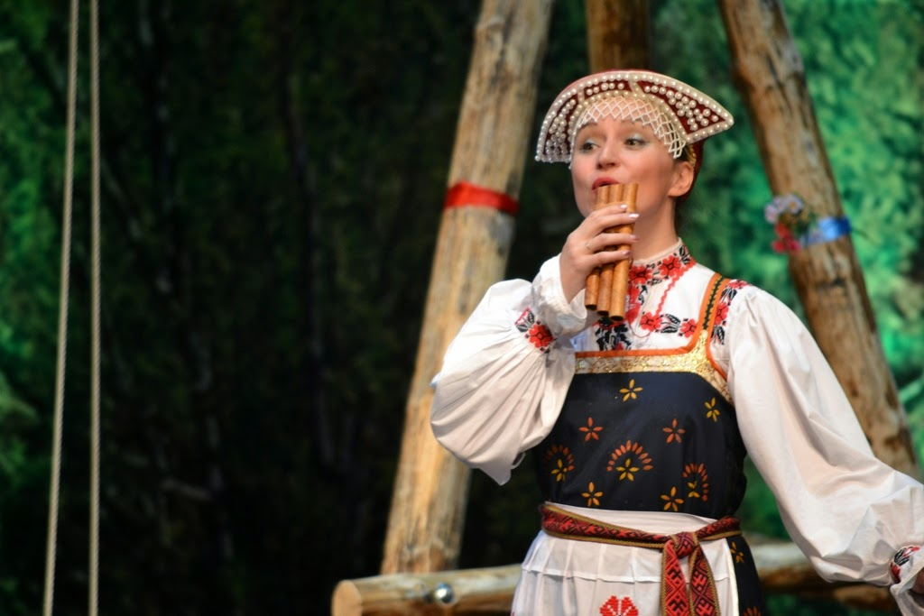
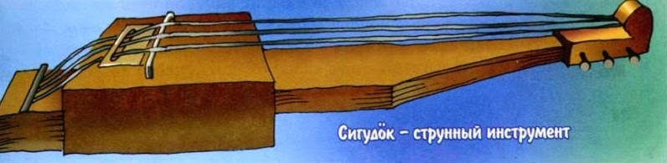
8. Важмöм кывъяс
Сигудöк
Чипсан

Slide 32
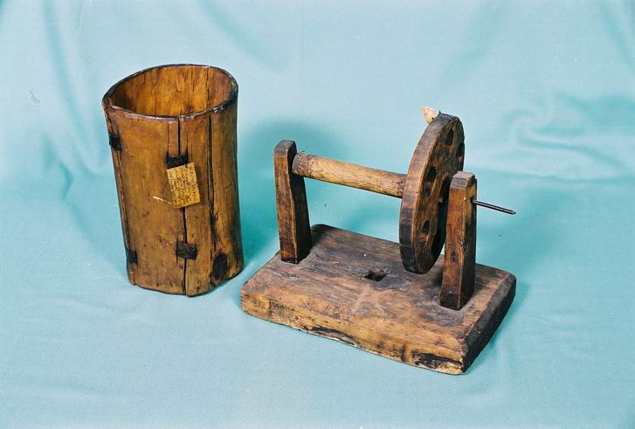
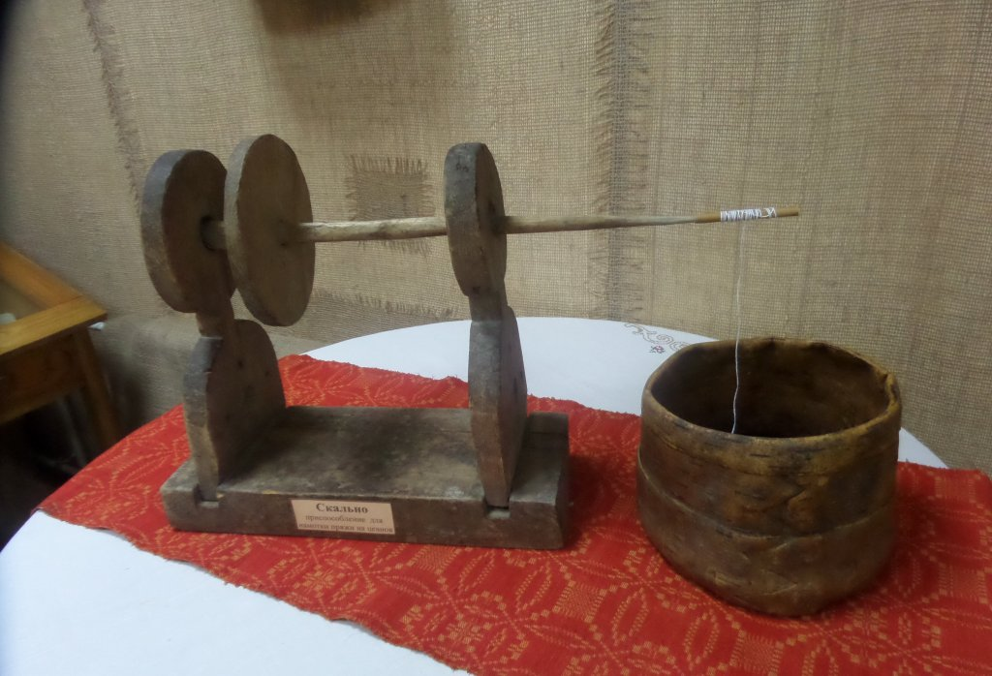
8. Важмöм кывъяс
Скалина- кыан суниссö гартöны скалина вылын сюриö.(Скалина- прибор для наматывания пряжи на цевку.)

Slide 33
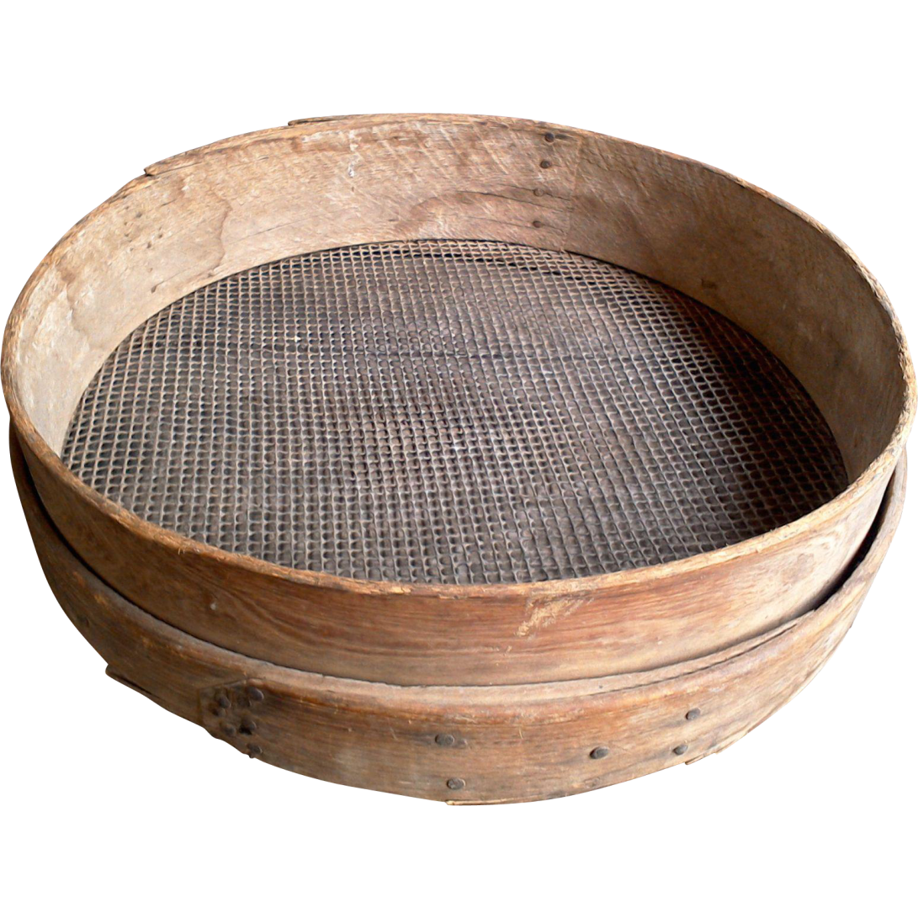
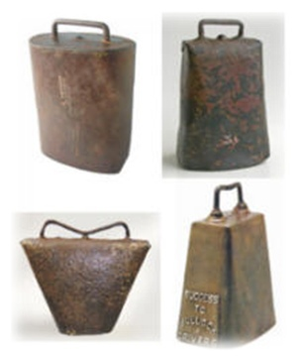
8. Важмöм кывъяс
Жыннян-колокол
Пож-решето

Slide 34
Кроссворд

Slide 35

Кроссворд
крестьянскöй кöм,
кодöс кыйисны липаысь или сюмöдысь
1

Slide 36
Кроссворд
1 н и н к ö м

Slide 37
Кроссворд
1 н и н к ö м
2
грубöй, кыз сукно.

Slide 38
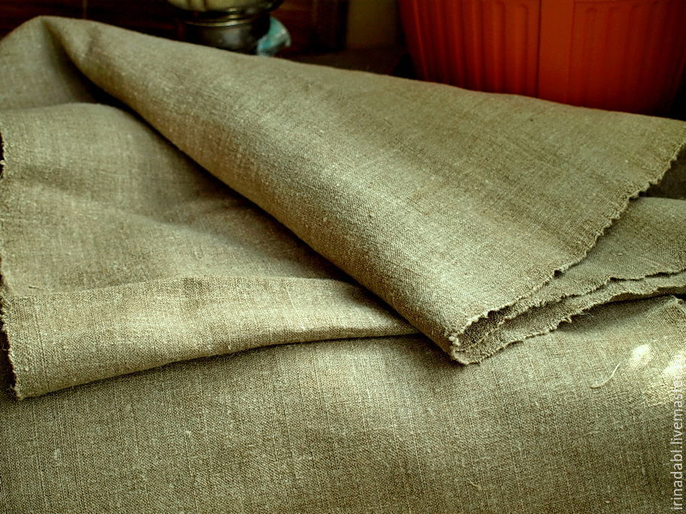
Кроссворд
1 н и н к ö м
2 н о й

Slide 39
Кроссворд
пуысь вöчöм ичöтик бöчка, кöні видзисны ва или сур.
1 н и н к ö м
2 н о й
3

Slide 40
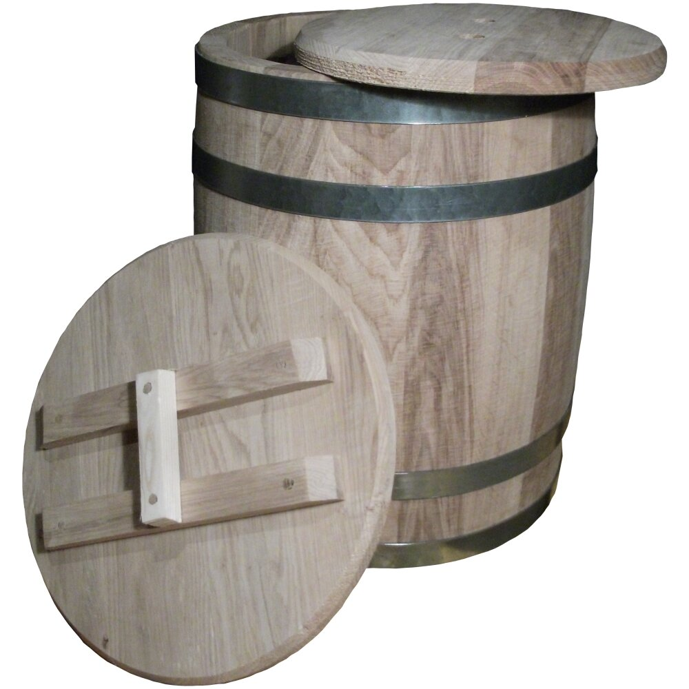
Кроссворд
1 н и н к ö м
2 н о й
3 л а г у н

Slide 41
Кроссворд
дозмук ,пожъявны пызь.
1 н и н к ö м
2 н о й
3 л а г у н
4

Slide 42
Кроссворд
1 н и н к ö м
2 н о й
3 л а г у н
4 п о ж

Slide 43
миян коми йöзлöн медся важ струннöй инструмент.Важöн ворсöмаöсь кыйсьысьяс.
Кроссворд
1 н и н к ö м
2 н о й
3 л а г у н
4 п о ж
5

Slide 44
Кроссворд
1 н и н к ö м
2 н о й
3 л а г у н
4 п о ж
5 с и г у д ö к

Slide 45
сюмöдысь вöчöм кöрöб, новлöмаöсь мыш вылын.
Кроссворд
1 н и н к ö м
2 н о й
3 л а г у н
4 п о ж
5 с и г у д ö к
6

Slide 46
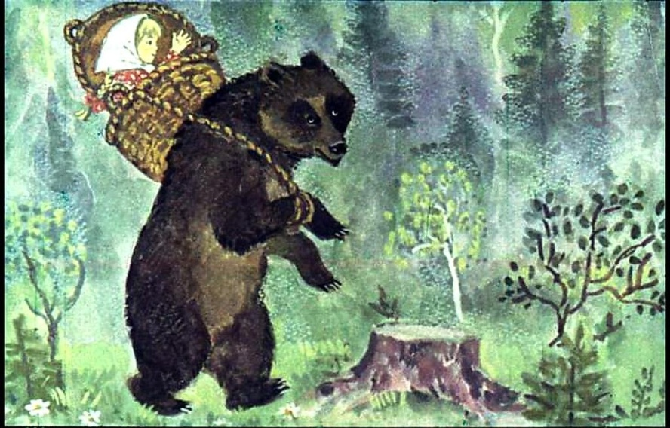
Кроссворд
1 н и н к ö м
2 н о й
3 л а г у н
4 п о ж
5 с и г у д ö к
6 п е с т е р

Slide 47
сельскохозяйственнöй орудие, нудйыс дженьыд,а ачыс нюкыльтчöма полукругöн.
Сiйöн идралісны нянь, турун да быдмöгъяс.
Кроссворд
1 н и н к ö м
2 н о й
3 л а г у н
4 п о ж
5 с и г у д ö к
6 п е с т е р
7

Slide 48
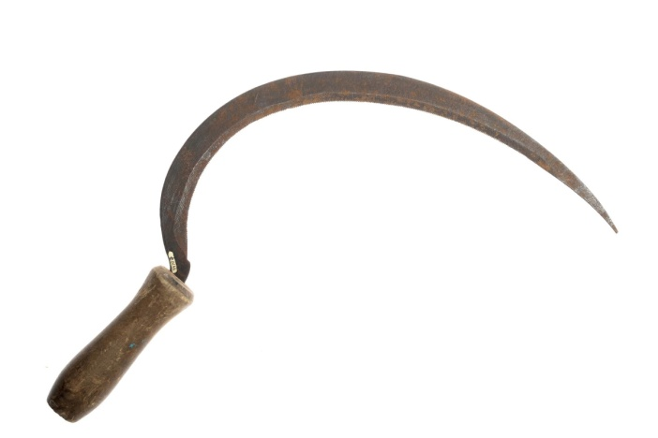
Кроссворд
1 н и н к ö м
2 н о й
3 л а г у н
4 п о ж
5 с и г у д ö к
6 п е с т е р
7 ч а р л а

Slide 49
Аттьö!

